Slide 1
XIX Reunión de la Comisión de Hidrográfica de Meso América y Mar Caribe Informe de España
Instituto Hidrográfico de la Marina
Escuela de Hidrografía «Alejandro Malaspina»

Slide 2
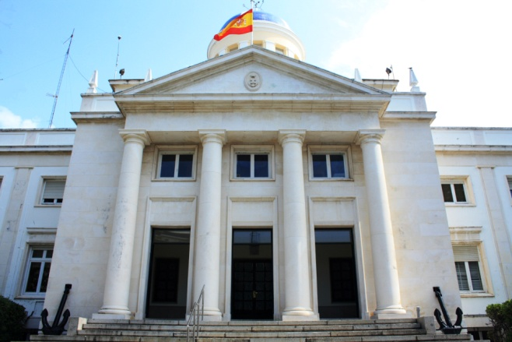
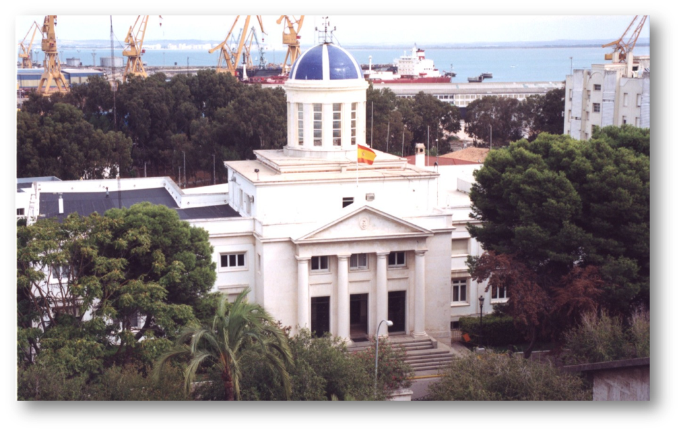
Instituto Hidrográfico de la Marina
Notes:
Buenos días
Como ustedes saben, el IHM y la ESHIDRO se localizan en la ciudad de Cádiz, situada en Andalucía, en el Sur de España.
Aquí pueden ver parte del edificio principal de nuestras instalaciones.

Slide 3
Instituto Hidrográfico de la Marina
Observador
Principales objetivos con la MACHC:
- Compromiso
- Seguridad a la navegación.
- Apoyar CB en español.
- Acuerdos con países MACHC.
Notes:
¿Que hacemos aquí?
España está como Observador. Agredecemos la invitación del presidente de la MACHC para poder asistir a esta Conferencia.
La primera vez fué en 2015.
Cuales son los principales objetivos de España:
1. Aumentar compromiso e implicación.
2. Colaborar para alcanzar los fines que se definan para mejorar la seguridad a la navegación en la MACHC .
3. Apoyar el desarrollo de capacidades de paises de la MACHC
4. Posibilidad de establecer acuerdos bilaterales o multilaterales con paises MACHC en áreas de hidrografía, cartografía, oceanografía, gestión de espacios marítimos y su delimitación, o aquellos otros que se decidan.

Slide 4
Instituto Hidrográfico de la Marina
IHM e ESHIDRO.
Informe en web de la MACHC. www.iho.int/mtg_docs/rhc/MACHC/MACHC19/MACHC19-05.6-National_Report-Spain_Regional_Projects.pdf
CHA/HCA, CHMMN/MBSHC y CHAtO/EAtHC y GT/WG.
Medios y equipamiento.
Coordinador NAVAREA III.
CB en español.
Acuerdos con
Notes:
¿Quienes somos?
En las instalaciones del IHM se encuentra la Escuela de Hidrografía Alejandro Malaspina. Somos uno de los países firmantes de la cración de la OHI en Mónaco en 1921.
En el informe nacional podrán ver nuestras capacidades, productos y medios con los que contamos.
Nuestra presencia y capacidad se desarrolla en tres CCHH: CHAtO, CHMMN y la CHA, además de participar en los grupos de trabajo y en traducciones al español de diversas publicaciones de la OHI.
Algunos de ustedes conocen nuestros medios y equipamiento para: adquisición y procesado de los datos en el medio marino en los campos de la Hidrografía, Cartografía, Oceanografía, en despliegues hidrográficos en la Antártida, nuestra experiencia en MSI como Coordinadores NAVAREA III, y les destacaremos nuestro apoyo al desarrollo de capacidades en español y los medios que se pueden ofrecer, basándonos en nuestra experiencia de enseñanza en español, .

Slide 5
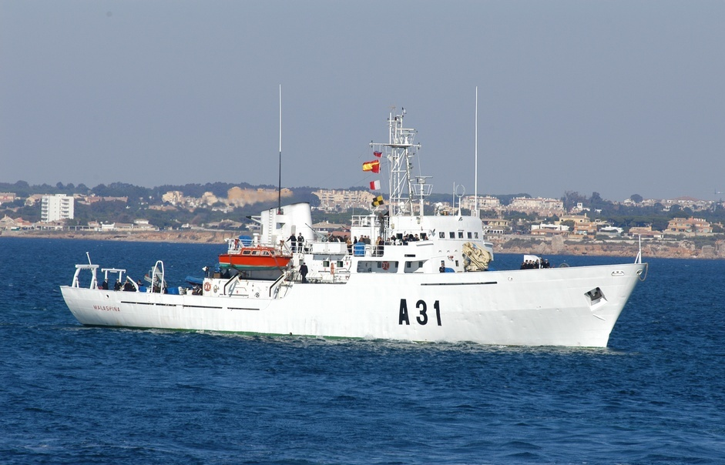
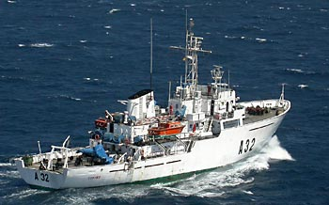
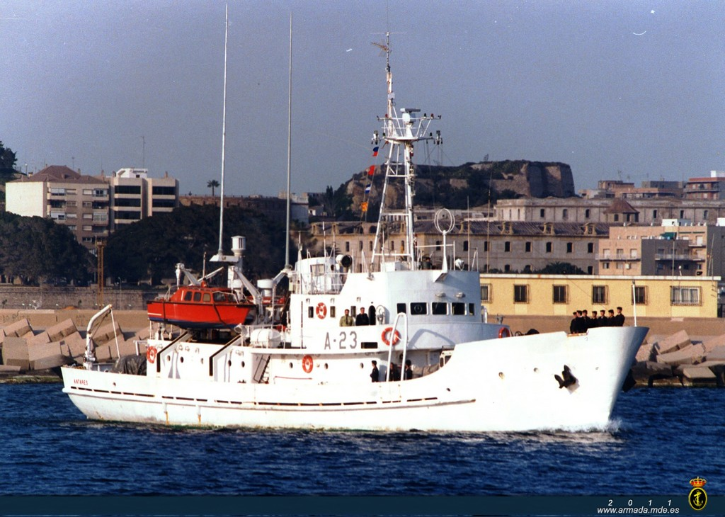
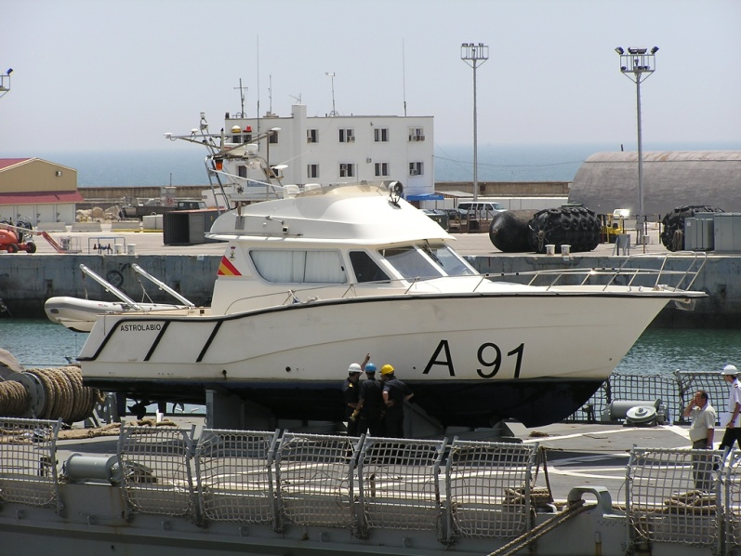
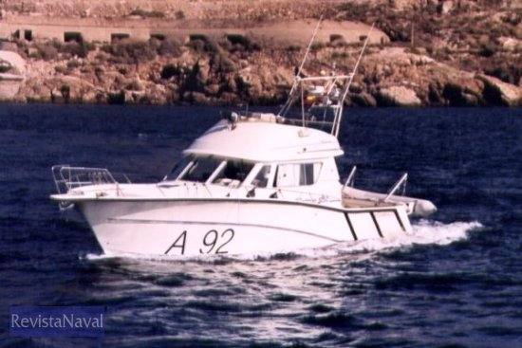
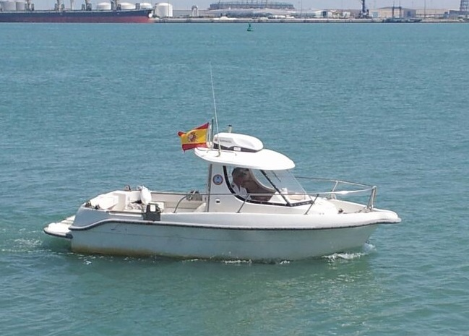
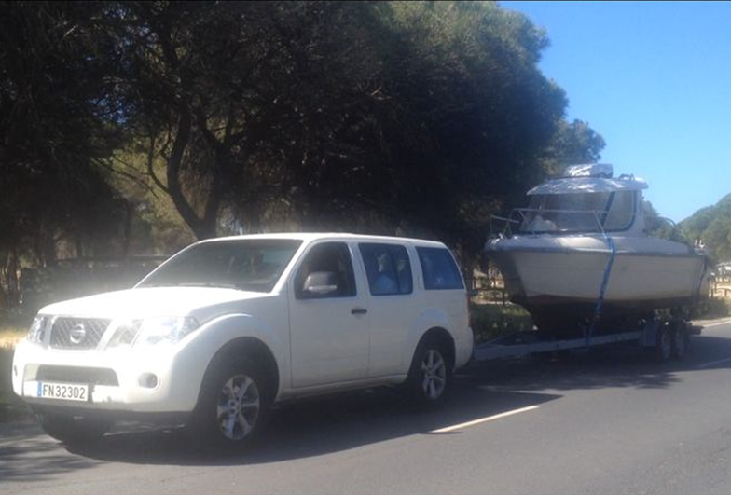
Instituto Hidrográfico de la Marina

Slide 6
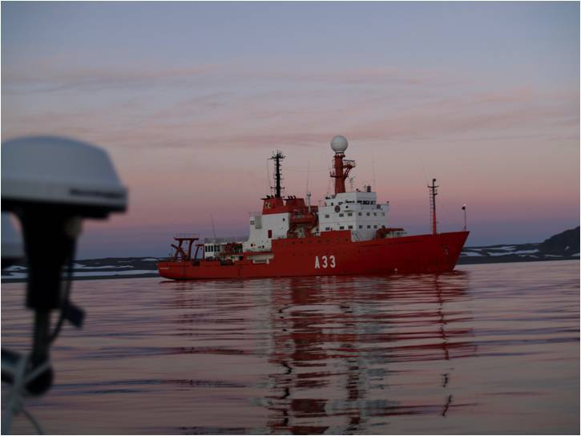
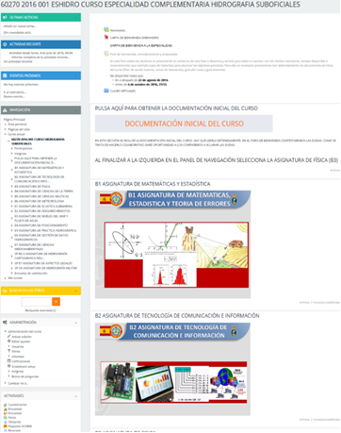
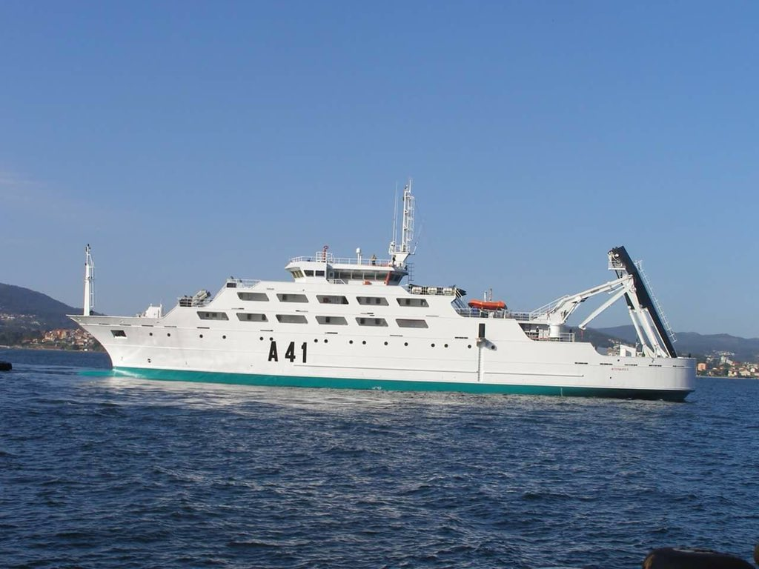
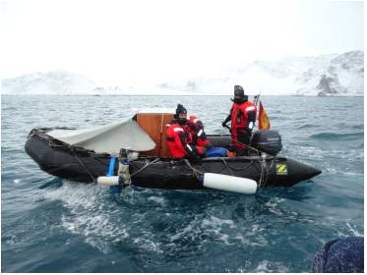
Instituto Hidrográfico de la Marina

Slide 7
Capacity Building: formación
CB OHI: concepto y fases.
Formación básica en español
Formación integral en español.
Conocimiento y capacidad
En España o en países MACHC
Notes:
Nuestras posibildades de colaboración de acuerdo con el concepto CB de la OHI y las fases determinadas en la MACHC .
Existen varias fases de la MACHC, desde formación básica a marineros y cabos hasta cursos de especialización cat A y B.
Muy de acuerdo con las fases del programa
Tenemos el conocimiento y la capacidad ya que son cursos que damos en la Escuela de Hidrografía.
Tenemos esa capacidad en España y fuera de España. Con apoyo de la OHI y países anfitriones.

Slide 8
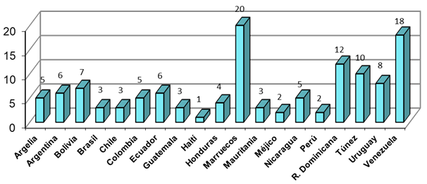
Capacity Building: formación
Notes:
Nuestras posibildades de colaboración de acuerdo con el concepto CB de la OHI y las fases determinadas en la MACHC .
Existen varias fases de la MACHC, desde formación básica a marineros y cabos hasta cursos de especialización cat A y B.
Muy de acuerdo con las fases del programa
Tenemos el conocimiento y la capacidad ya que son cursos que damos en la Escuela de Hidrografía.
Tenemos esa capacidad en España y fuera de España. Con apoyo de la OHI y países anfitriones.

Slide 9
Capacity Building: formación
Cursos CB: detalles en informe de España.
En España y la mayoría en zona MACHC
Adquisición y procesado.
Producción.
Equipos.
AWNIS
MSI.
Referencias verticales geográficas
Clasificación de fondos.
Notes:
Dividir en dos bloques
CB OHI y MACHC
CB OHI y MACHC en España

Slide 10
Capacity Building: formación
1. Geo-information Meteorological and Oceanography GEOMETOC (3,5 months)/ Geo-información Meteorológica y Oceanografía GEOMETOC (3,5 meses).
2. Hydrography and Cartography for petty officers (2 and 3 class) and seaman (3.5 months)/ Hidrografía y Cartografía para cabos primeros y cabos (3,5 meses).
3. Elemental Hydrography for seaman/ sailors (2 months)/ Hidrografía Elemental para marineros (2 meses).
4. Course acquisition and processing of bathymetric data for officers and non-commissioned officers (3.5 months)/ Curso adquisición y procesado de datos batimétricos para oficiales y suboficiales (3,5 meses).
5. Training course management of hydrographic equipment for petty officers (2 and 3 class) and seaman (1 month) / Curso adiestramiento manejo de equipos hidrográficos para cabos primeros y cabos (1 mes).
6. Photogrammetry (2 weeks)/ Fotogrametría (2 semanas).
7. Graphic Arts for sailors/seaman (4 weeks)/ Artes Gráficas para marineros (4 semanas).
8. AWNIS (Allied Worldwide Navigational Information System) for officers and non-commissioned officers (1 week)/ AWNIS (Allied Worldwide Navigational Information System) para oficiales y suboficiales (1 semana).
Notes:
Dividir en dos bloques
CB OHI y MACHC
CB OHI y MACHC en España

Slide 11
Capacity Building: formación
Vertical reference systems and tides in hydrographic surveys: includes vertical reference, equipment and data management (3 weeks) in Spanish language.
Maritime Safety Information (MSI) in Spanish language (3 days).
Training course management of hydrographic equipment (2 weeks) / Basic Hydrographic Survey Course in Spanish language
Bathymetric data processing course (2 weeks)/ MBES Processing in Spanish language.
Seabed Classification Workshop (5 days) in Spanish language
Port and Shallow Water Survey Course (5 days) in Spanish language.
Notes:
Dividir en dos bloques
CB OHI y MACHC
CB OHI y MACHC en España

Slide 12
Capacity Building: formación
Cursos de Hidrografía Cat. A y B en España.
Becas
Otros cursos con OHI. Máster en Universidades a través del IHM.
Notes:
Cursos oficiales de la OHI que España imparte en la ESHIDRO. Cat A y B.
Becas, Existe un programa del Ministerio de Defensa para becar estudiantes extarnjeros que cursan los cursos.
Gestionar un master junto con la OHI en universidades que tienen relación con el IHM.

Slide 13
Capacity Building: formación
Notes:
Cursos oficiales de la OHI que España imparte en la ESHIDRO. Cat A y B.
Becas, Existe un programa del Ministerio de Defensa para becar estudiantes extarnjeros que cursan los cursos.
Gestionar un master junto con la OHI en universidades que tienen relación con el IHM.

Slide 14
Capacity Building: formación integral en zona
Buque/s en países de la MACHC.
Con alumnos a bordo
Varios cursos.
BECP «Intermares».
Notes:
Buque que realiza campaña en zona de MACHC:
Equipos
Personal
Medios
Profesores
En un solo buque, se puede hacer varios cursos y sus prácticas en la mar.
Viviendo a bordo.
Buque Escuela y Cooperación Pesquera «Intermares».
Meter imagen de Intermares. Si existe interés se puede usar para esta formación integral con apoyo de los programas de desarrollo de la OHI.

Slide 15
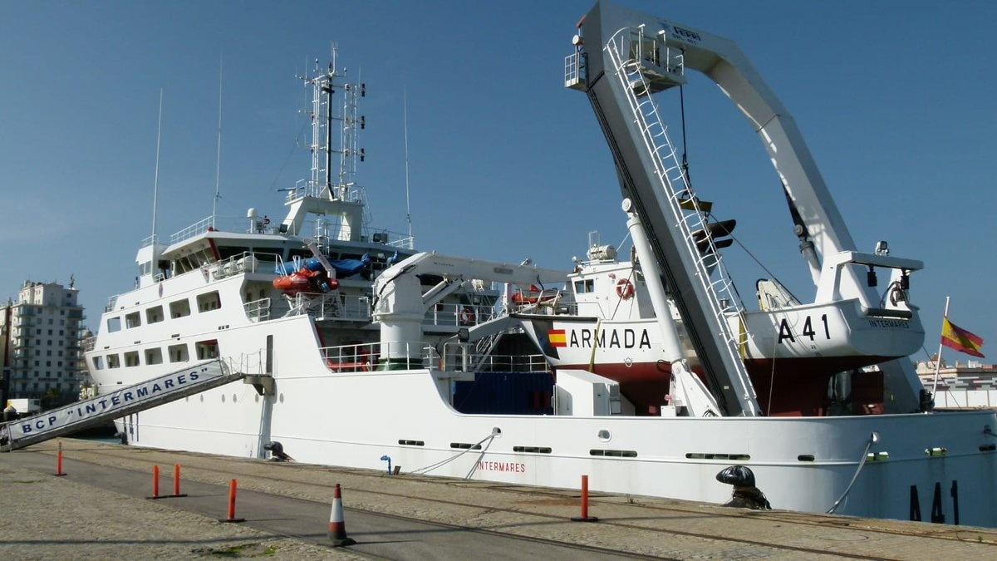
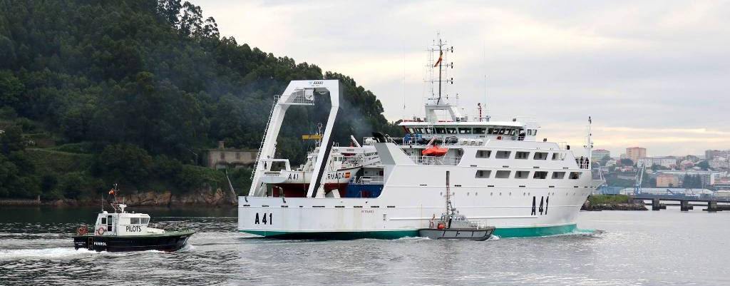
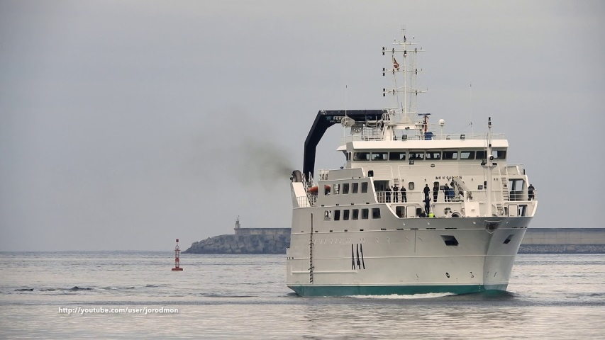
Capacity Building: BECP «Intermares»
Notes:
Buque que realiza campaña en zona de MACHC:
Equipos
Personal
Medios
Profesores
En un solo buque, se puede hacer varios cursos y sus prácticas en la mar.
Viviendo a bordo.
Buque Escuela y Cooperación Pesquera «Intermares».
Meter imagen de Intermares. Si existe interés se puede usar para esta formación integral con apoyo de los programas de desarrollo de la OHI.

Slide 16
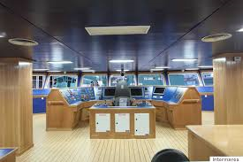
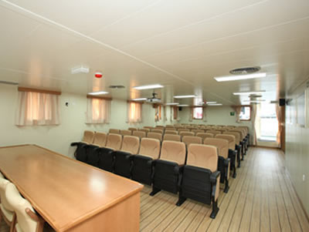
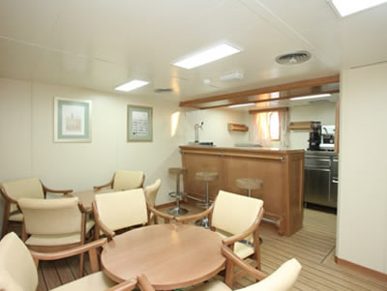
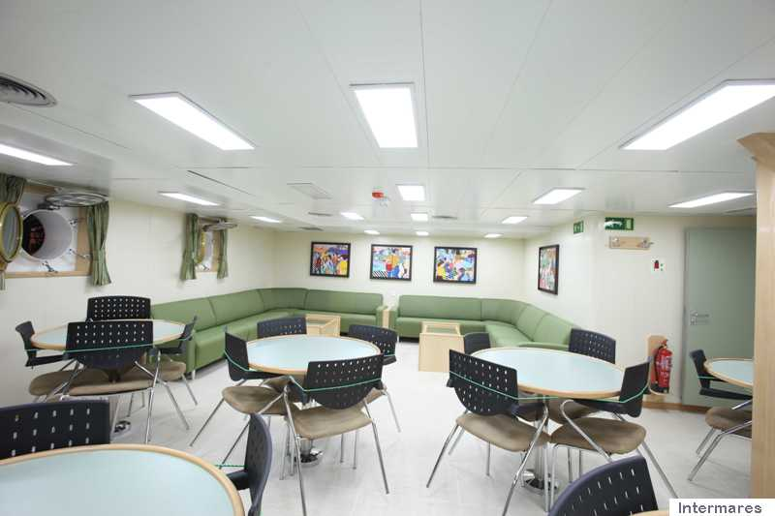
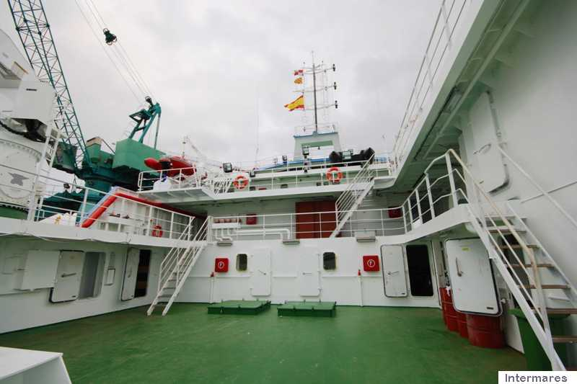
Capacity Building: BECP «Intermares»
Formación integral a bordo
Notes:
Buque que realiza campaña en zona de MACHC:
Equipos
Personal
Medios
Profesores
En un solo buque, se puede hacer varios cursos y sus prácticas en la mar.
Viviendo a bordo.
Buque Escuela y Cooperación Pesquera «Intermares».
Meter imagen de Intermares. Si existe interés se puede usar para esta formación integral con apoyo de los programas de desarrollo de la OHI.

Slide 17
Proyectos bilaterales
Proyectos bilaterales de colaboración:
- Proyectos conjuntos.
- ZEE, plataforma continental, IDE (MSDI)
- Antártida
- Con otros organismos con conocimiento del medio marino.
- Existen entre IHM y organizaciones / universidades.
Notes:
Colaboración y participación en términos bilaterales en Proyectos entre países, no como formación, sino colaboración:
Proyectos conjuntos: porejemplo levantamientos hidrográficos, producción cartográfica, estudios en oceanografía, prevención de riesgos desde zonas muy concretas y reducidas a amplias áreas
Proyectos de colaboración nacional: ampliación de plataforma, investigación ZEE, o proyectos en la Antártida.
Obviamente incluye el apoyo de personal en campañas de países MACHC.
Incluye también colaboración con otros organismos en investigación y conocimiento del medio marino.
El IHM ya colabora y tiene acuerdos con gran número de organismos civiles y universidades en España que tienen relación con el medio marino, y se puede usar ese valor para una mejor integración de equipos en todas las ramas del conocimiento y gestión marítima.

Slide 18
Conclusiones
Implicación con MACHC
CB: formación en español
Colaboraciones
Contacto: ihmesp@fn.mde.es, eshidro@fn.mde.es
CF José María Bustamante Calabuig: jbuscal@fn.mde.es
Notes:
Podemos concluir que el IHM:
Quiere implicarse en la MACHC en los términos indicados.
Su apoyo a la OHI y la MACHC en el desarrollo de capacidades en idioma español.
3. Que existen formas de colaboraciones bilaterales o multilaterales que abarcan los campos relacionados con el concimiento y gestión del medio marino.

Slide 19
Instituto Hidrográfico de la Marina
Muchas gracias por su atención
Notes:
Buenos días
Como ustedes saben, el IHM y la ESHIDRO se localizan en la ciudad de Cádiz, situada en Andalucía, en el Sur de España.
Aquí pueden ver parte del edificio principal de nuestras instalaciones.

